Slide 1
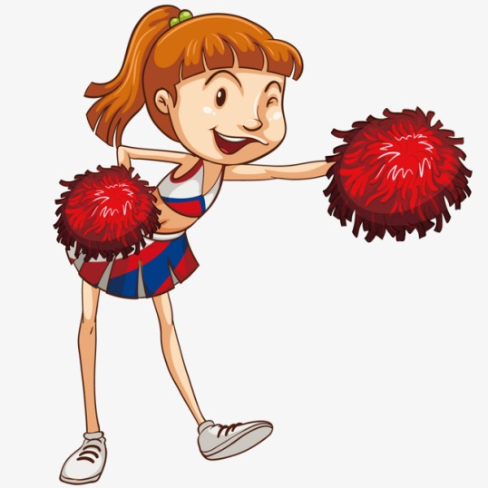
ТЕОРІЯ І МЕТОДИКА ФІЗИЧНОГО ВИХОВАННЯ (ЗАГАЛЬНІ ОСНОВИ)
ТЕМА 2
Засоби фізичного виховання

Slide 2
Прибери зайве!!!
До основних засобів фізичного виховання відносять:
Природні сили;
Фізична активність;
Гігієнічні чинники;
Фізична культура;
Фізичні вправи;
Фізичне виховання.

Slide 3
Рух – це фізична функція організму, що виражається у рівні фізичної підготовленості або зміні положення тіла та окремих його частин.
Розрізняють рухи вроджені й набуті.
ВИПРАВ І ЗАПИШИ ПРАВИЛЬНО

Slide 4
ВИПРАВ І ЗАПИШИ ПРАВИЛЬНО
Руховою дією називають певну систему знань, спрямовану на вирішення конкретного виховного завдання.

Slide 5
ВИПРАВ І ЗАПИШИ ПРАВИЛЬНО
Фізичні вправи – це рухові вправи, за допомогою яких вирішуються освітні завдання (освітні, виховні й оздоровчі) і підпорядковуються його закономірностям.

Slide 6
ВИПРАВ І ЗАПИШИ ПРАВИЛЬНО
Природні сили, чинники гігієни є
основними засобами фізичного виховання

Slide 7
ЗАПИШІТЬ ПРАВИЛЬНО!!!
.
Техніка (від марс. techne – мистецтво, майстерність) – найбільш вигідний спосіб виконання рухової дії.

Slide 8
ПЕРЕСТАВ І ЗАПИШИ ПРАВИЛЬНО те, що у дужках!
Техніку фізичної вправи визначають певні характеристики, як-от:
1) просторові характеристики руху (внутрішні та зовнішні сили).
2) часові характеристики руху (швидкість і прискорення);
3) просторово-часові характеристики руху (темп, ритм і тривалість);
4) динамічні характеристики руху (положення тіла; траєкторія руху; амплітуда).

Slide 9
Перестав правильно!!!
Деталі техніки –
це найбільш важлива й вирішальна частина основи техніки конкретної рухової дії
Основа техніки -
це другорядні елементи фізичної вправи, які можуть змінюватися, не порушуючи при цьому основи техніки
Основна ланка –
сукупність і послідовність рухів та елементів, що входять до фізичної вправи

Slide 10
ВИПРАВ І ЗАПИШИ ПРАВИЛЬНО!
Сучасна педагогічна класифікація групує вправи за такими ознаками:
1) за переважним рівнем фізичних якостей (сила, швидкість, спритність, гнучкість, витривалість);
2) за анатомічною ознакою (вправи для розвитку швидкісної витривалості, сили тощо);
3) за структурою рухів (повторювальні – біг, ходьба, веслування; не повторювальні – гімнастичні вправи; змішані – стрибки, метання);
4) за віднесенням до певної спортивної підготовленості (гімнастичні, легкоатлетичні і т.д.);
5) за ступенем вирішення освітніх завдань (вирішальні, розминка та навчальні).

Slide 11
ДОПОВНИ!
Гігієнічні чинники як …………засіб фізичного виховання
Природні сили як …………………… засіб фізичного виховання
Фізичні вправи як …………………………засіб фізичного виховання

Slide 12
ДОПОВНИ!
Використання природних сил у процесі фізичного виховання здійснюється у двох напрямках:
1) Як ……….. чинники (доповнюють і підсилюють ефективність впливу рухів на організм людини).
2) Як ………………. засоби оздоровлення й загартовування у вигляді спеціальних процедур (засоби загартування).

Slide 13
ДОПОВНИ!
Гігієнічні чинники умовно поділяються на дві групи:
1. Засоби, що забезпечують життєдіяльність людини .............. процесом фізичного виховання (норми особистої і суспільної гігієни, навчання, праці, побуту, відпочинку, харчування).
2. Засоби, що ………. в процес фізичного виховання (оптимізація навантажень і відпочинку відповідно до гігієнічних норм; створення зовнішніх умов для занять фізичними вправами – чистота повітря, оптимальна освітленість, зручність одягу; відновлення після них – лазня, масаж, ультрафіолетове опромінення тощо).

Slide 14
 ТЕСТИ ДЛЯ САМОПЕРЕВІРКИ
1. Основні засоби фізичного виховання:
А) технічні пристрої;
Б) фізичні вправи;
В) спортивні споруди;
Г) оздоровчі сили природи та гігієнічні чинники.

Slide 15
2. Поняття „техніка” означає:
А) спосіб організації змагальної діяльності;
Б) ідеальний образ змагальної діяльності;
В) раціональний спосіб виконання рухової дії.

Slide 16
3. Підвідні вправи, що використовуються у ході тренування, спрямовані переважно на:
А) виховання вольових якостей;
Б) виховання всебічно розвиненої особистості;
В) освоєння техніки руху;
Г) виховання фізичних якостей.

Slide 17
4. Основним специфічним засобом фізичного виховання є:
А) фізичні вправи;
Б) оздоровчі сили природи;
В) гігієнічні чинники;
Г) тренажери і тренажерні пристрої, гирі, гантелі, штанга, гумові амортизатори, еспандери.

Slide 18
5. Фізичні вправи – це:
А) такі рухові дії, які спрямовані на формування рухових умінь і навичок;
Б) види рухових дій, спрямовані на морфофункціональні перебудови організму;
В) такі рухові дії (включаючи їх сукупності), які спрямовані на реалізацію завдань фізичного виховання, сформовані й організовані відповідно до його закономірностей;
Г) види рухових дій, спрямовані на формування статури та розвиток фізичних якостей.

Slide 19
6. Рухові дії (включаючи їх сукупності), які спрямовані на реалізацію завдань фізичного виховання, сформовані й організовані відповідно до його закономірностей, називаються:
А) фізичними вправами;
Б) рухливими іграми;
В) руховими вміннями;
Г) фізичним удосконаленням.

Slide 20
Підсумуйте кількість і вирахуйте відсоток правильних відповідей!
11 питань -100%
8 питань – Х%
Х= 8Х100/11

Slide 21

Дякую ВСІМ!
ДОМАШНЄ ЗАВДАННЯ – пройти тестування в системі МУДЛ!

